Slide 1
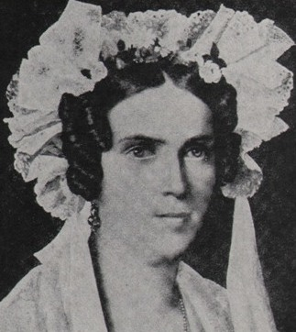
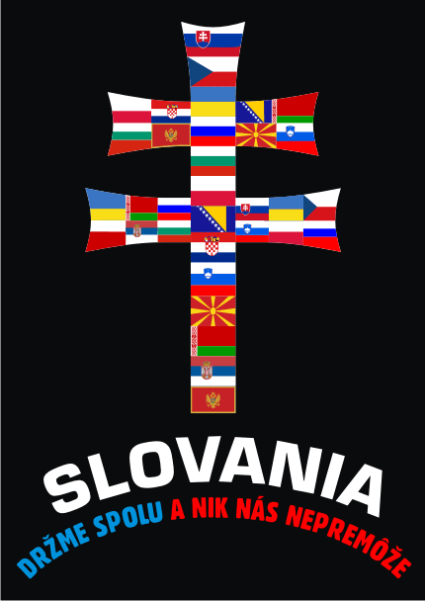
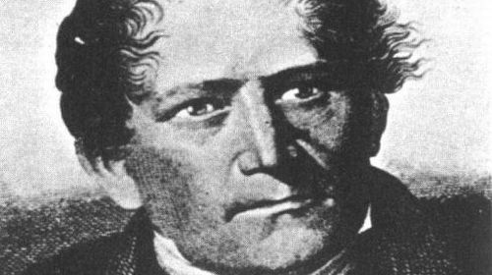
Ján Kollár
Slávy dcera

Slide 2
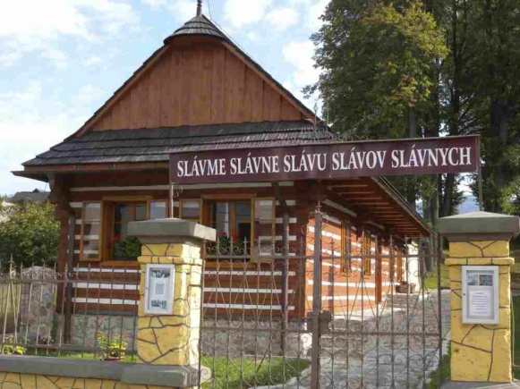

Ján Kollár
najznámejší básnik klasicizmu;
narodil sa v Mošovciach pri Martine;
evanjelický kňaz (štúdium v Jene, pôsobenie v Maďarsku);
zberateľ ľudovej slovesnosti – piesní a poézie

Slide 3
Kollár a láska k žene...
počas štúdií v Jene (Nemecko) sa pri prednášaní sviatočnej kázne zaľúbi do dcéry evanjelického farára Frideriky Wilhelminy Schmidtovej;
ich láske však bráni jej matka (nechcela dcéru vydať do necivilizovaného, barbarského Uhorska);
zosobášili sa po matkinej smrti – o 16 rokov. Narodila sa im jediná dcéra Ľudmilka.

Slide 4
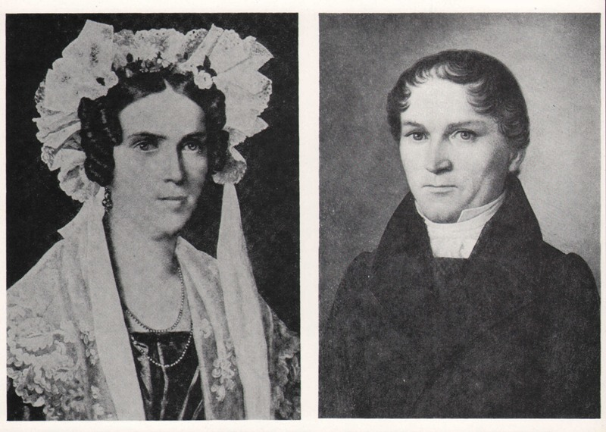

Slide 5
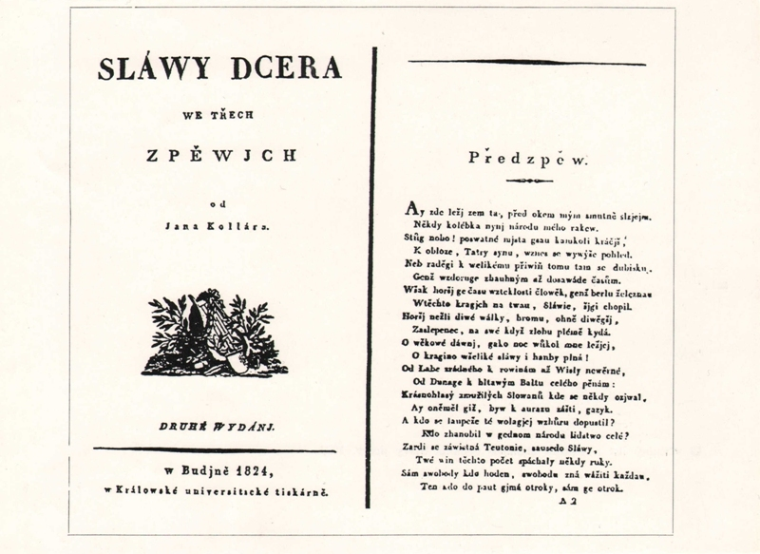
Slávy dcera

Slide 6
Dôvody vzniku Slávy dcery...
2 motívy:
láska k žene a smútok nad sklamanou láskou,
spoločenský – smútok nad ponemčovaním Slovanov na nemeckom území;
- lyrická skladba sa stáva akýmsi vyliečením z nenaplnenej lásky k Friderike, podobný spôsob vyrovnania sa s ľúbostným smútkom prevzali od neho aj Ľ. Štúr (Rozžehnání – Mária Pospíšilová) a A. Sládkovič (Marína – Mária Pišlová).

Slide 7
SLÁVY DCERA
Lit. druh: lyrika
lit. forma: poézia
lit. žáner: žalospev
téma: smútok nad odnárodňovaním Slovanov
idea: Človek by nemal nikdy zabúdať na to, odkiaľ pochádza, ale zachovávať a pestovať zvyky, jazyk a kultúru i v cudzine, v ktorej žije.

Slide 8

Slávy dcera
lyrická skladba,
skladá sa z :
Předzpěvu (klasicizmus – časomiera) – žalospev,
5 spevov (preromantizmus – sylabotonický verš. systém), obsahujú 645 sonetov (4+4+3+3);
- putovanie autora z Nemecka, cez Čechy, Slovensko, až do slovanského neba a pekla.

Slide 9
5 spevov...
Sála – láska k Míne (Slávy dcera), ktorú opúšťa. Prichádzajú za ním 2 duchovia (jeden s mečom, druhý s lukom):
„čo miluješ viacej, svoju vlasť, či Mínu?“
Mlčím, váham – vtom do hrude vnorím,
srdce vyrvem z nej a rozlomím:
„Berte,“ vravím. „Vlasti pol, pol tebe, Mína.“

Slide 10
II. Labe, Rén, Vltava – opustil Mínu, jej krajinu, prichádza do Čiech. Prevláda smútok nad láskou a taktiež bôľ nad pasivitou ľudí v krajine.
Ale hněv se blíží k zuřivosti, vida lidi, kterým nebije ani k hříchu serdce, ani k cnosti; to jsou, v kterých duše hnije živá, hnusné bez balsamu mumie: Nebo kdo chce žíti, ať se kývá.

Slide 11
III. Dunaj – príchod do rodnej vlasti. Spomína si na svoju mladosť. Je smutný z poznania, že Mína mu nebude patriť v pozemskom živote.
Tu jsem někdy pervou cítil radost, záři Tater spatřiv zardělou, tu všem vinšům písní veselou každá louka učinila zadost: Nyní žravou v serdci nosím žádost, vlastní žel svůj lkáti nesmělou, ach, kdo by mi onnu zmizelou mohel ještě navrátiti mladost?

Slide 12
IV. Léthe – Mína sa mení na vílu a sprevádza ho slovanských nebom. Sú v ňom všetci priaznivci Slovanov.
„Tuto Sláva se ctiteli svými, dcerami a syny trůnuje, tu ples, radost, rozkoš věkuje s odměnami za cnost nebeskými; poďtež sem, vy milé moje děti, věrné vlastí, řeči, národu, světozvučné chvalozpěvy pěti; požívejte milovanou draze Slávu a v ní slast i svobodu, přeblaze vám třikrát, blaze! blaze!“

Slide 13
V. Acheron – slovanské peklo, v ktorom sa nachádzajú všetci neprajníci Slovanov.
...
tu jsem onny duše odcizené v smutném uviděla vyhnanství, které buď lest aneb tyranství vzali z loktů Slávy matky ctěné:
Poturčenci jsou zde, Zmadařenci, Valachové, řečtí Slavové, Zněmčilci a všickni zpankhartěnci.

Slide 14
Záver... vystríha žijúcich Slovanov:
O, vy bratři, o, vy sestry sladké, co ste živi jestě na zemi, prosím, volných uší přejte mi, ať vám přidám naučení krátké; varujte se onné cesty hladké, kterou ďábel protkal sítěmi, aby na ní zrádce s dušemi lapat mohel do sve pasti vratké: Poďte sem, hle, příklad sobě bráti, i k těm dobrým, i k těm šibalům, učte se svůj národ milovati: Hučte, Tatry, hlas ten k Horám Černým, hučte, Krakonoše, k Uralům: Peklo zrádcům, nebe Slavům věrným!

Slide 15
Předzpěv
žalospev nad krajinou a osudmi Slovanov (najmä polabských – okolie rieky Labe), ktorí sa odnárodnili, zabudli na svoj pôvod, zvyky, jazyk;
je písaný časomierou (elegickým distichom), zaraďujeme ho preto do obdobia klasicizmu:
Aj zde leží zem ta, před okem mým slzy ronícím,
– U U/ – – / – U U / – – / – U U/ – – hexameter
někdy kolébka, nyní národu mého rakev.
– U U / – U U /– ^//– U U / – U U / – ^ pentameter

Slide 16

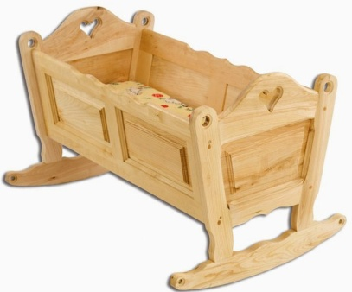
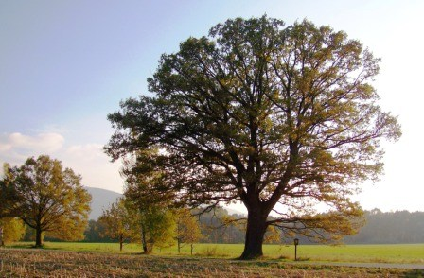
už na začiatku sa stretávame s kontrastom:
někdy kolébka, nyní národu mého rakev
vyzýva Slovákov, aby sa obrátili a žiadali o pomoc Rusko:
k obloze, Tatry synu, vznes se, vyvýše pohled. Neb raději k velikému přichyl tomu tam se dubisku, jenž vzdoruje zhoubným až dosaváde časům.

Slide 17
Vojnu považuje za menšie zlo ako znenávidieť vlastnú krajinu, vlastnú krv:
Horší nežli divé války, hromu, ohně divější, zaslepenec na své když zlobu plémě kydá.
Pýta sa, kto je za to zodpovedný a sám si následne odpovedá:
A kdo se loupeže té, volající vzhůru, dopustil? kdo zhanobil v jednom národu lidstvo celé? Zardi se, závistná Teutonie, sousedo Slávy, tvé vin těchto počet zpáchali někdy ruky. Neb kreve nikde tolik nevylil černidlaže žádný nepřítel, co vylil k záhubě Slávy Němec.

Slide 18
Vyslovuje krásnu myšlienku o charaktere národa/človeka:
Sám svobody kdo hoden, svobodu zná vážiti každou, ten, kdo do pout jímá otroky, sám je otrok.
Spomína na prekrásnu minulosť, hneď ju obracia do kontrastu s prítomnosťou:
Muž syny města učil stavěti, v nich vésti kupectví, a mlaď svou učili tkávati plátno ženy. Národe mistrovský, jakové pak máš za to díky? Rozšklubaný hnusné zpotvořenosti věnec.
Kde spanilá v zelených hájech pěla písně Slavenka, už hlaholem zpěvná ústa umlukla němým.

Slide 19
Rozmýšľa nad národnosťou ponemčených Slovanov:
Nejsou ní Slaviané životem, nejsou ani Němci, půl toho, půl toho jen jak netopýři mají.
Odsudzuje pasivitu, nariekanie, majú sa prejaviť činy, nie plač a preklínanie:
Najvětší je neřest v neštěstí láti neřestem, ten. kdo kojí skutkem hněv nebe, lépe činí.
Uvedomuje si, že len čas môže všetko napraviť:
Čas vše mění, i časy, k vítězství on vede pravdu, co sto věků bludných hodlalo, zvertne doba.

Slide 20
Umelecké jazykové prostriedky:
protiklad: někdy kolébka, nyní národu mého rakev
epiteton: posvátná místa; zmužilých Slavianů; závistná Teutonie
metafora: Neb raději k velikému přichyl tomu tam se dubisku
synekdocha: Stűj noho!
básn. zvolanie: o, krajino, všeliké slávy i hanby obraz!
prirovnanie: Horší nežli divé války
symbol: dubisko – Rusko; berla železná – vojna, útok

